Slide 1


Slide 2
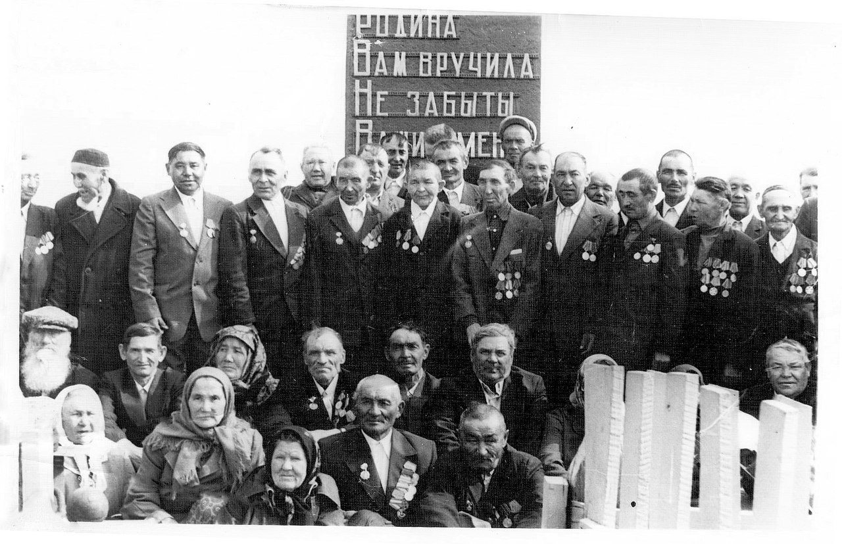
Ишмырҙа һәм Богачевка ауылының һуғыш һәм тыл ветерандары- 9 май 1982 йыл

Slide 3


Slide 4
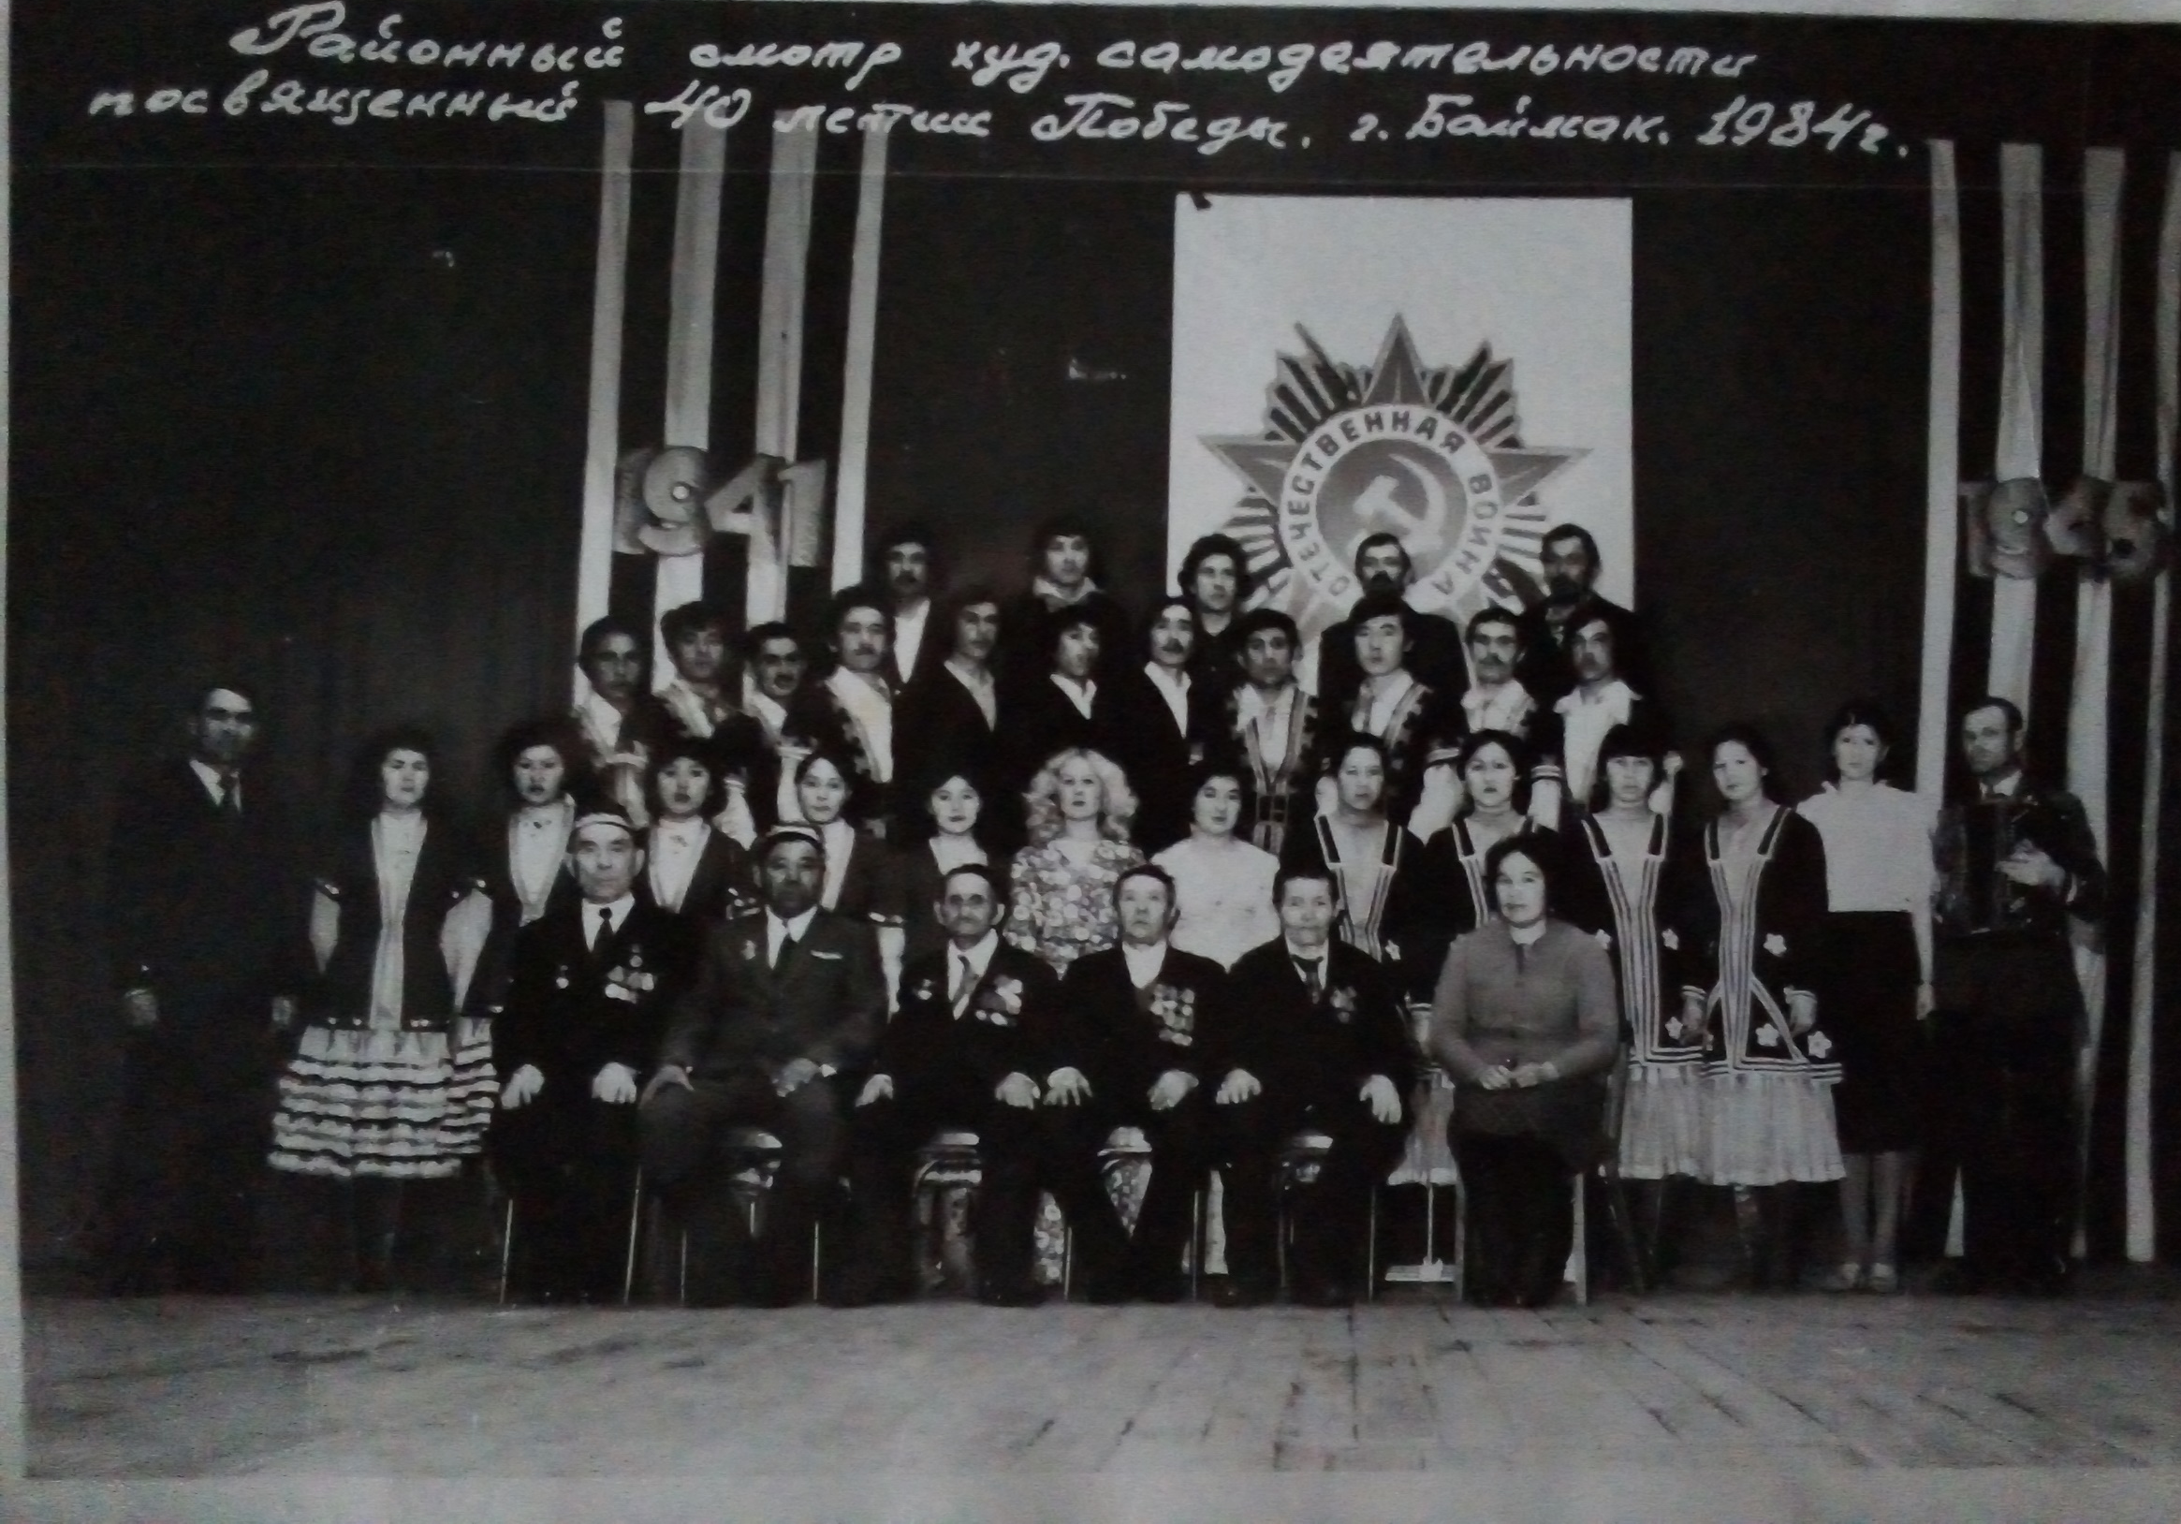

Slide 5
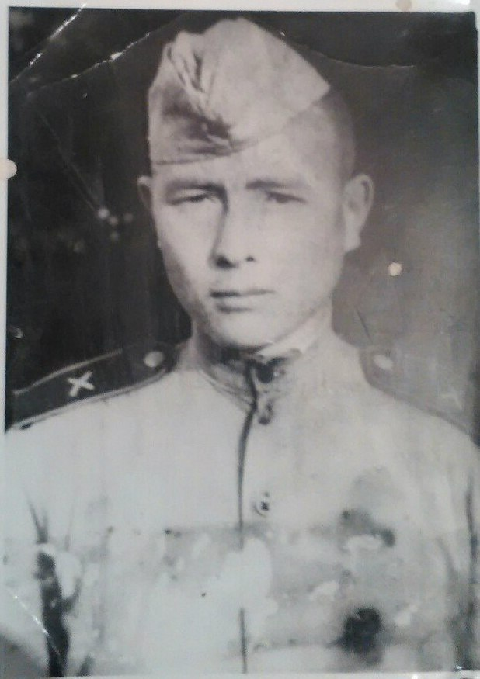
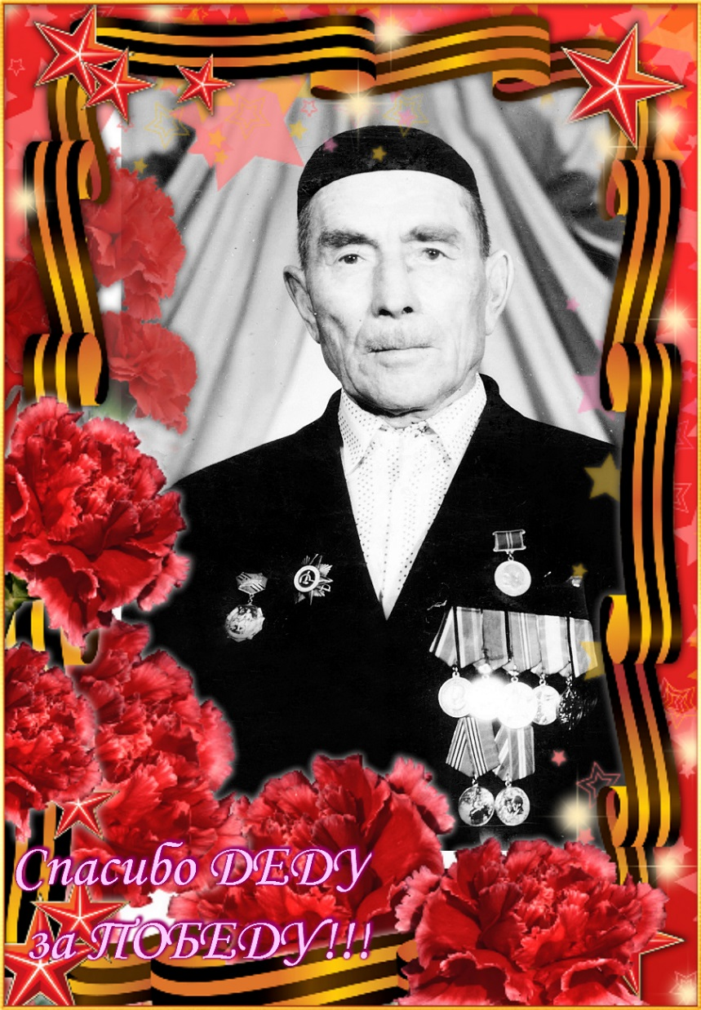

Йәнбәков Нотфулла Искәндәр улы

Slide 6
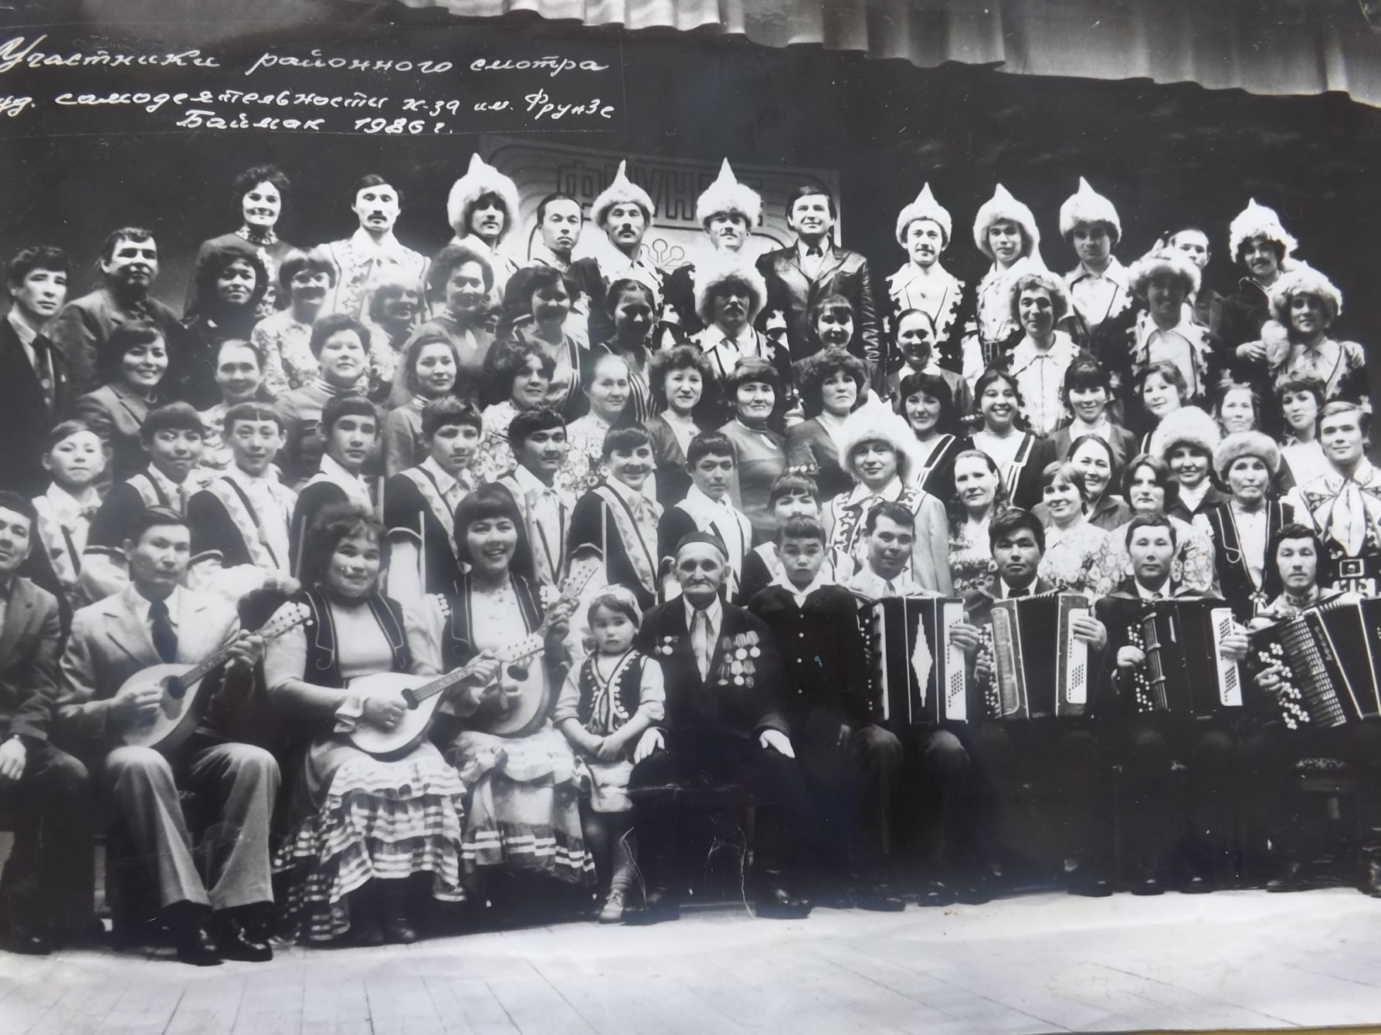
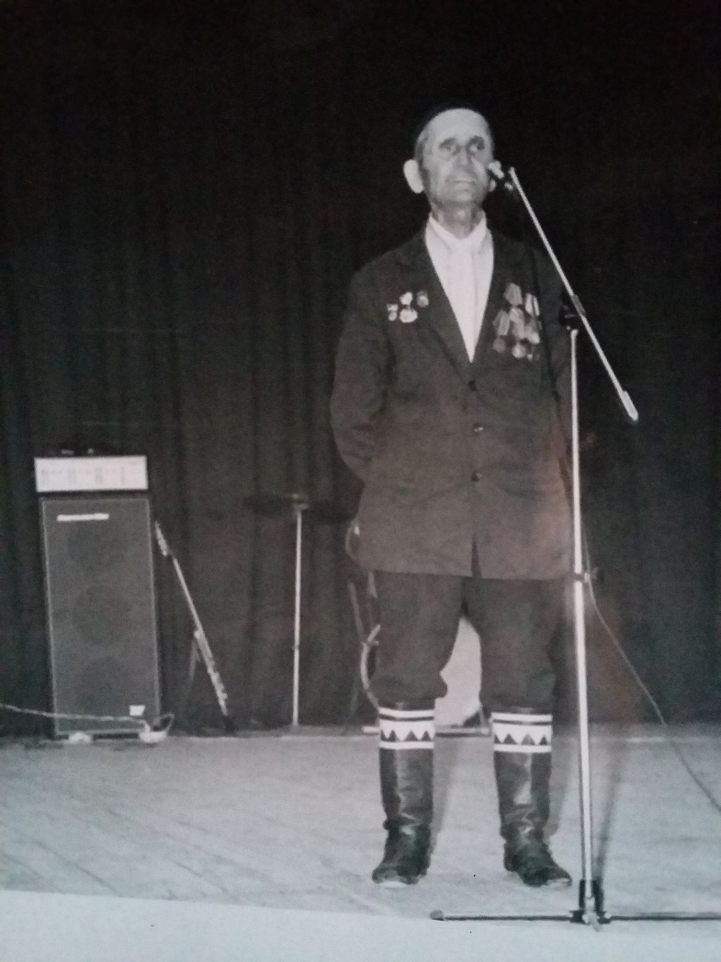
Тусалин Мөхәмәтша Сөләймән улы

Slide 7
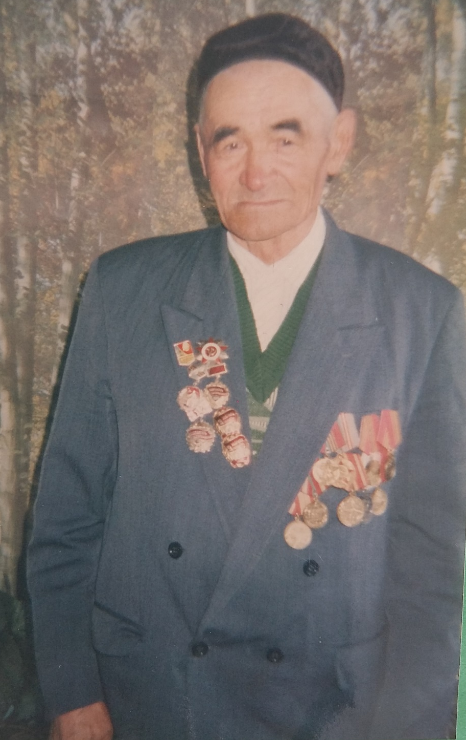
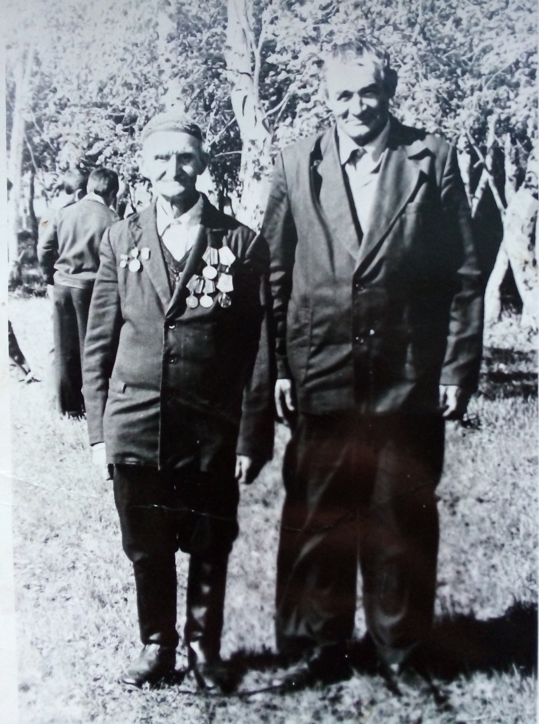
Ҡотлоғужин Фазулла Ғөбәй улы

Slide 8
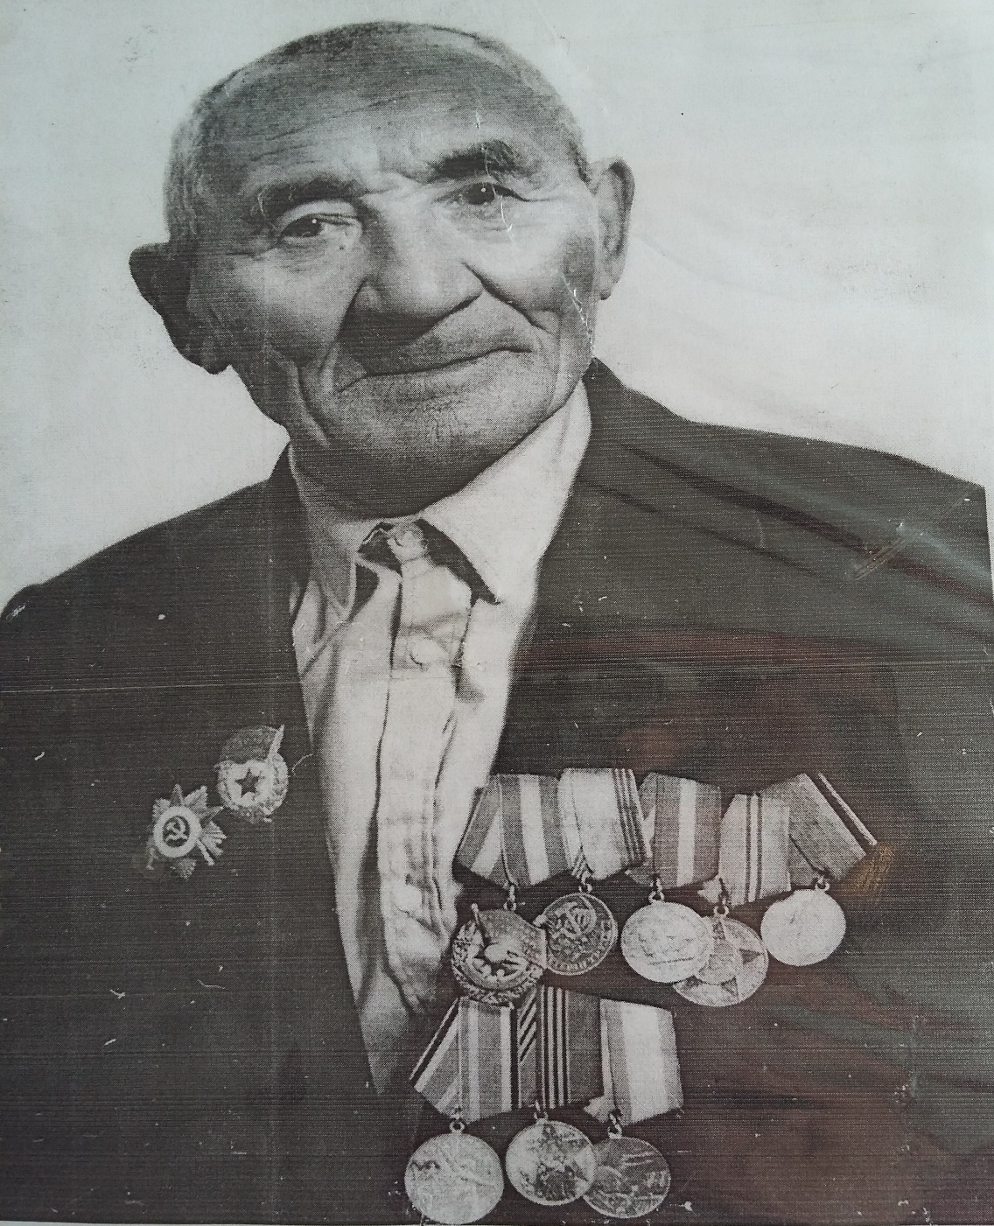
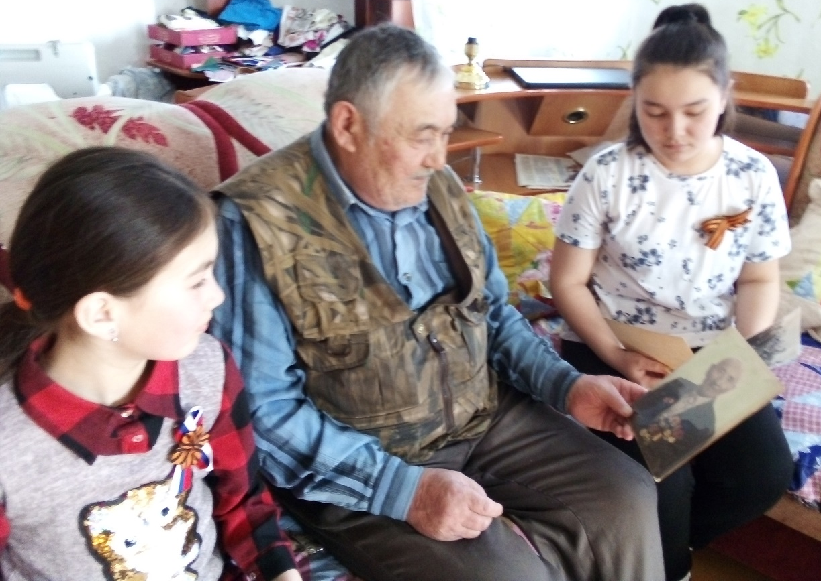
Ҡотлоғужин Әширәф Ғөбәй улы
Рауил олатай атаһы тураһында һөйләй

Slide 9


Slide 10
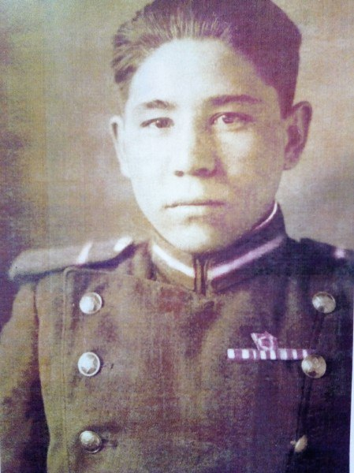
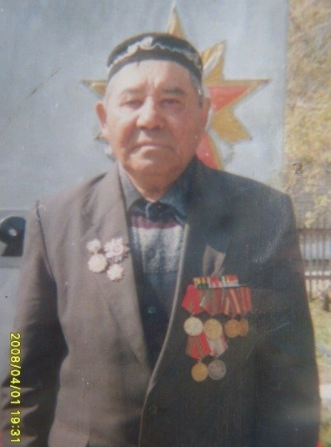
Иҫәндәүләтов Мазһар Ибраһим улы

Slide 11
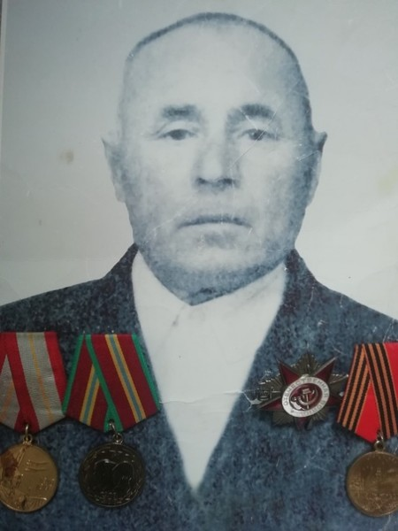
Шәйәхмәтов Ханнан Мырҙағәриф улы

Slide 12
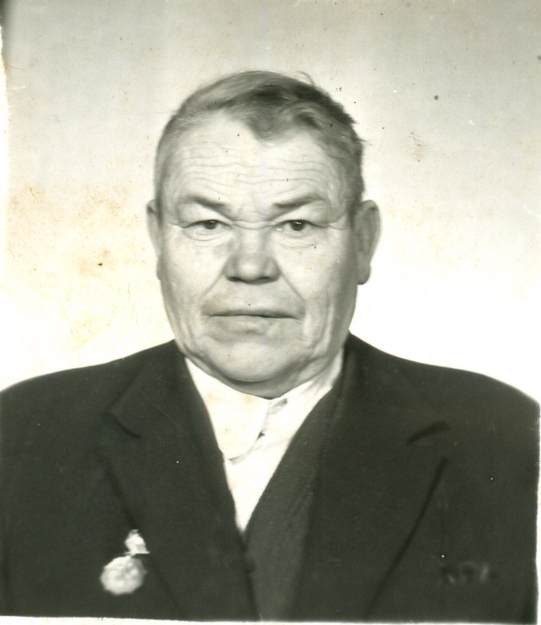
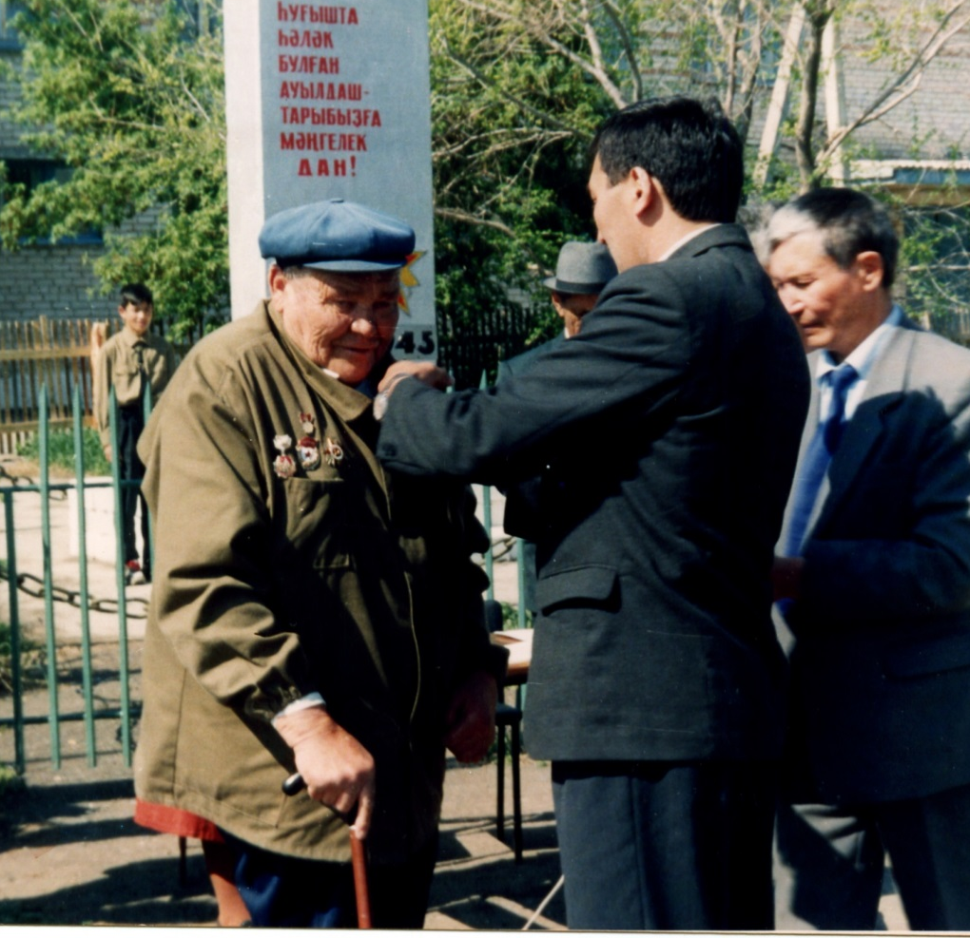
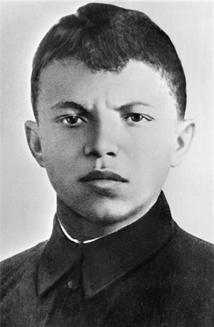
Кургаев Тихон Максимович (А.М. Матросов-Шәкирйән Юныс улы Мөхәмәтйәновтың – фронтташы)

Slide 13
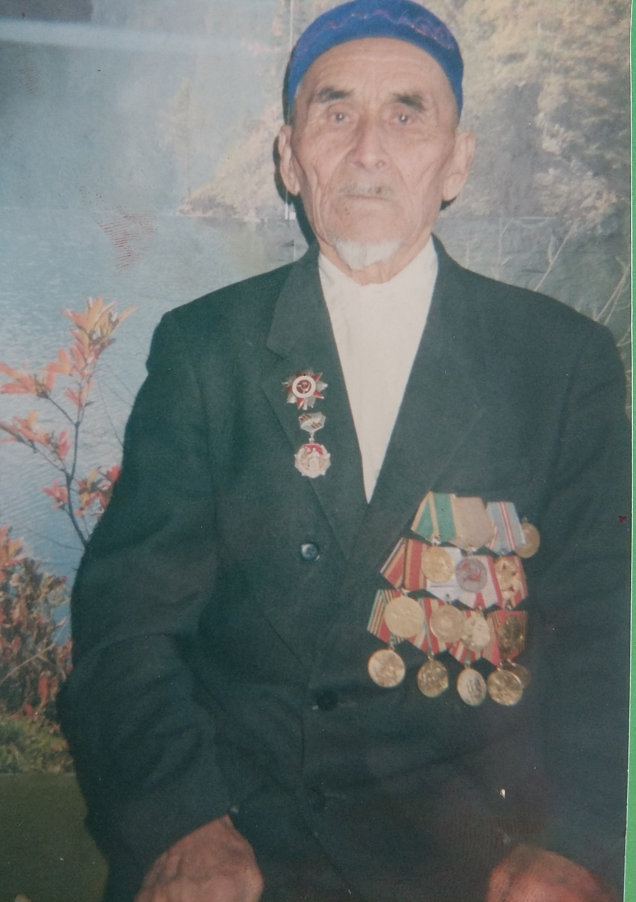
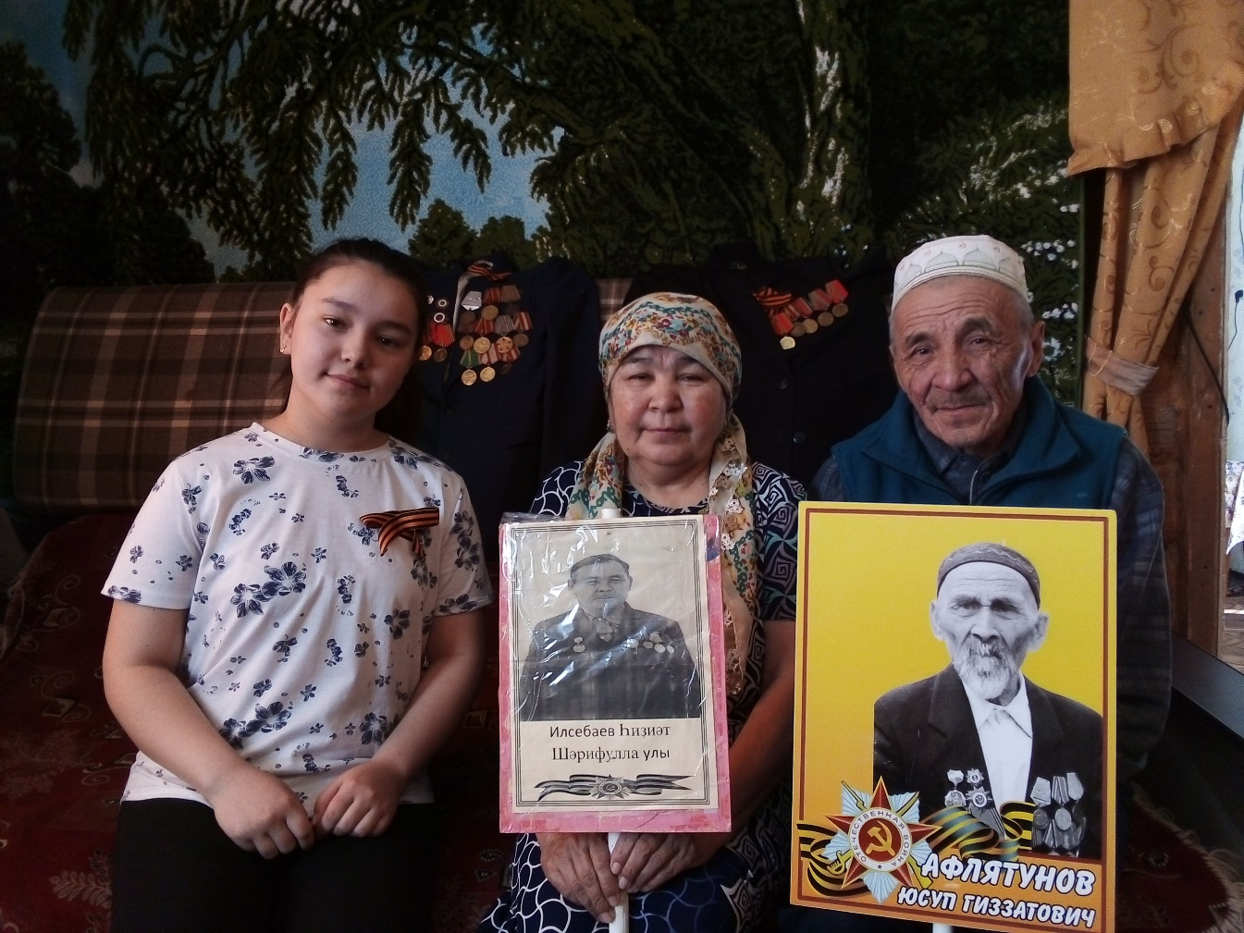
Әфләтүнов Йосоп Ғиззәт улы

Slide 14
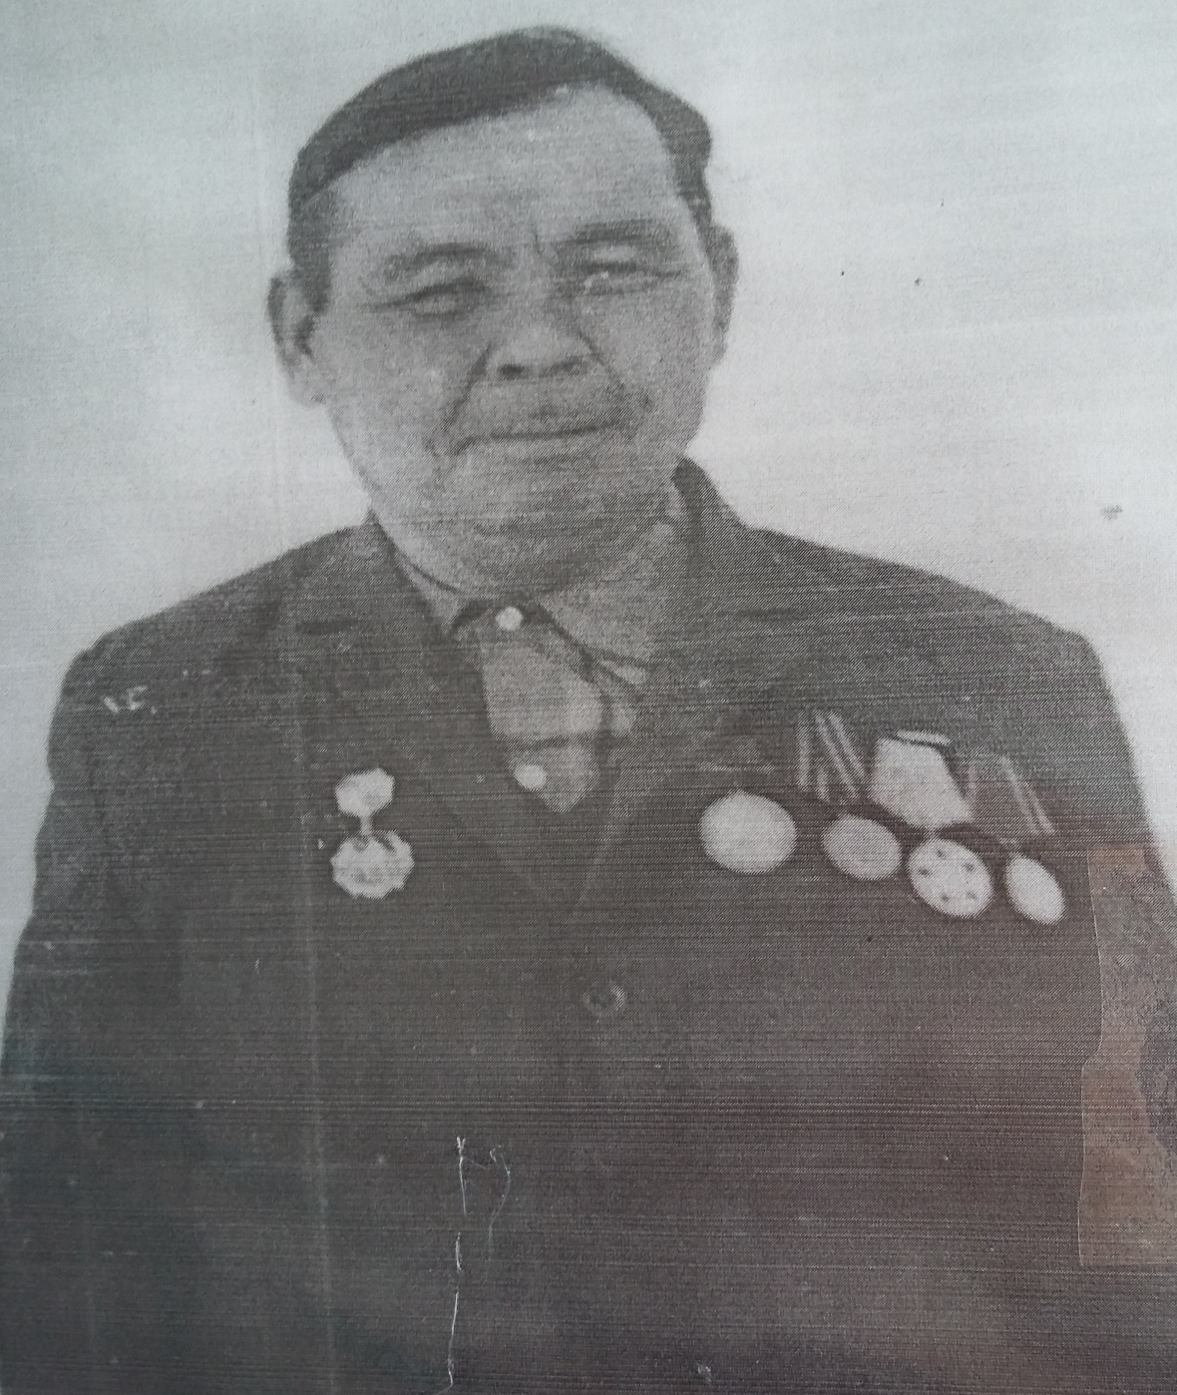
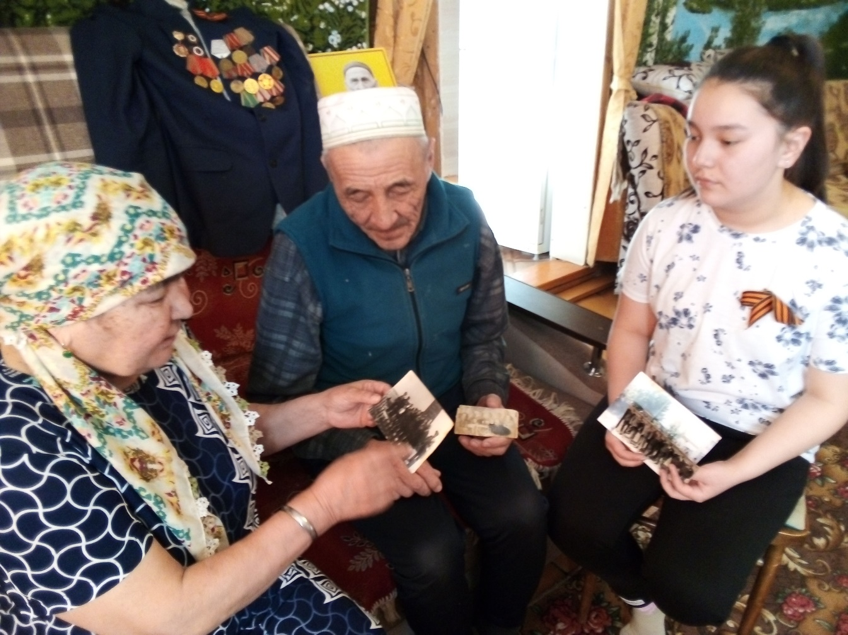
Ильсебаев Һиҙиәт Шәрифулла улы

Slide 15
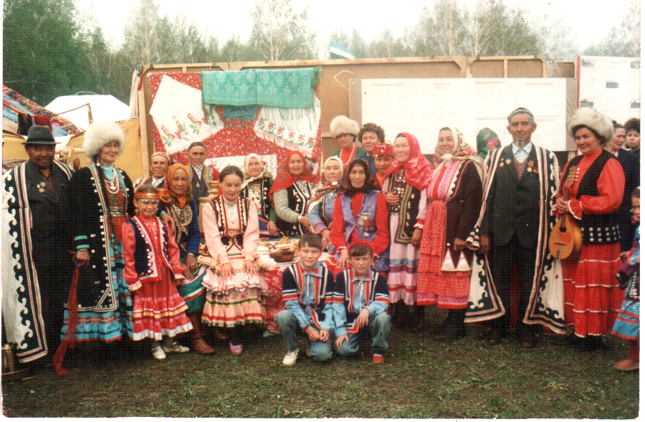
Баймаҡ районы һабантуйы

Slide 16
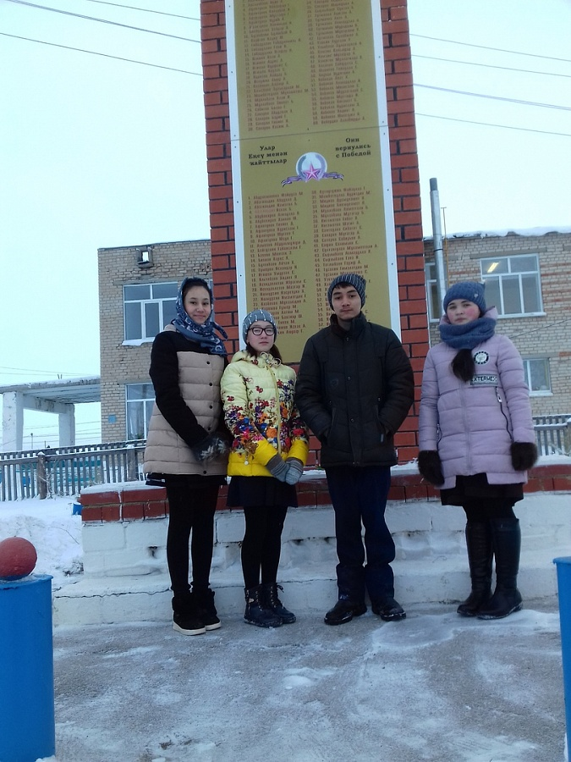
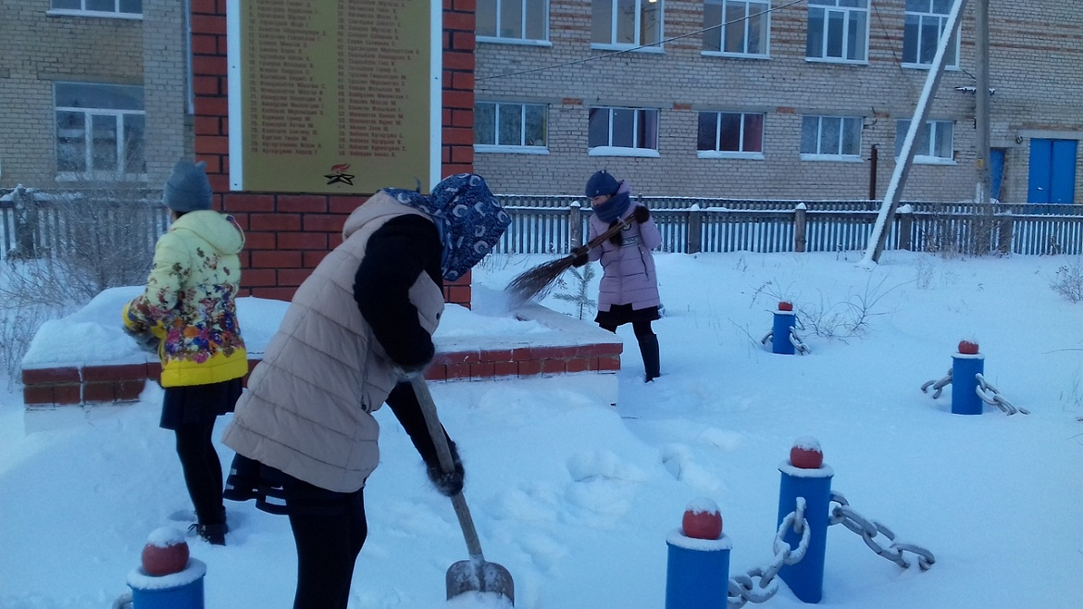
«Улар еңеү яулап ҡайттылар»

Slide 17
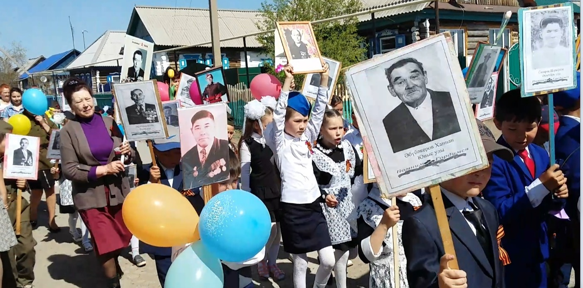
«Үлемһеҙ полк»

Slide 18


